Slide 1
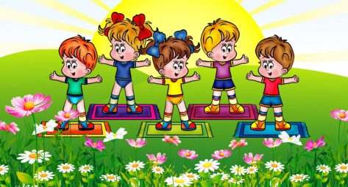
МБДОУ Пильнинский детский сад № 3
«Буратино»
Проект по формированию
ЗДОрового образа жизни
«Малыши-крепыши»
Руководители проекта: Марушина Т.С.
Баранова Е.Ю.
2018 год

Slide 2
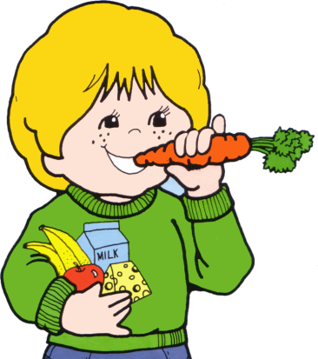
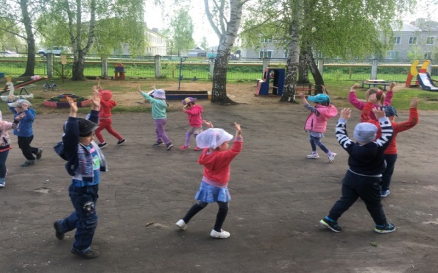
Паспорт проекта
Тема проекта: «Малыши-крепыши!»
Авторы проекта: Марушина Татьяна Сергеевна,Баранова Елена Юрьевна воспитатель МБДОУ Пильнинский детский сад «Буратино»
Участники: дети младшей группы, педагоги, родители.
Тип проекта: познавательно-игровой, краткосрочный
Вид проекта: информационно-творческий
Сроки реализации: краткосрочный (2 недели)
Продолжительность проекта: с 7.05.2018г. по 18.05.2018г.
Проблема: «Недостаточная заинтересованность детей и родителей в сохранении и укреплении своего здоровья».

Slide 3
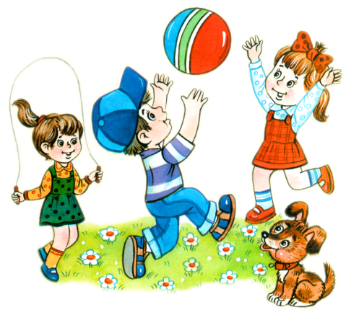
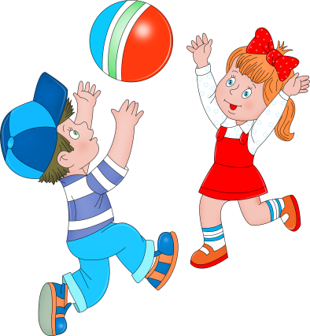
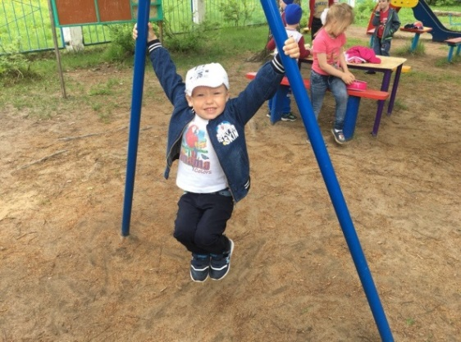
Цель проекта: формирование культуры здоровья у детей 3-4 лет; сохранение и укрепление здоровья детей; приобщение детей и их родителей к здоровому образу жизни.

Slide 4
Задачи проекта: Образовательные: 1. Дать представление о здоровом образе жизни. 2. Продолжать знакомить с правилами личной гигиены. 3. Способствовать укреплению здоровья детей через систему оздоровительных мероприятий. Развивающие: 1. Развивать культурно-гигиенические навыки у детей. 2. Закрепить представления о правилах личной гигиены; уточнить и систематизировать знания детей о необходимости гигиенических процедур. 3. Развивать у детей умения выполнять правильно дыхательные гимнастики и упражнения. Воспитательные: 1. Воспитывать интерес детей к здоровому образу жизни. 2. Воспитывать у детей желание заниматься физкультурой, спортом, закаляться, заботиться о своем здоровье, заботливо относиться к своему телу и организму. 3. Воспитывать у детей желание выглядеть чистым, аккуратным и опрятным. 4. Укрепить связи между детским садом и семьей, изменить позицию родителей в отношении своего здоровья и здоровья детей.

Slide 5
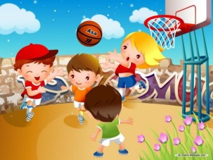
Ожидаемые результаты: • Сохранение и укрепление здоровья детей через систему комплексной физкультурно-оздоровительной работы. • Совершенствование навыков самостоятельности у детей при соблюдении культурно-гигиенических процедур. • Формирование желания и стремления вести здоровый образ жизни. • Дети и родители имеют элементарные представления о ценности здоровья.
Родители: проявляют и демонстрируют интерес к здоровому образу жизни, участвуют в конкурсах

Slide 6
План реализации проекта
1 этап –Подготовительный – ознакомление родителей с целями и задачами проекта; подбор информационных и наглядно-дидактических материалов и оборудования для реализации проекта.
2 этап –Основной –
совместная деятельность воспитателя и детей, а также самостоятельная деятельность в центрах активности, работа с родителями, выполнение творческих домашних заданий детьми дома с родителями.
3 этап –Заключительный –
анализ результатов деятельности, создание картотеки стихов и загадок по ЗОЖ, игр и заданий, оформление витаминного дерева, изготовление дорожек здоровья, создание картотеки гимнастики после сна, дыхательной гимнастики.

Slide 7
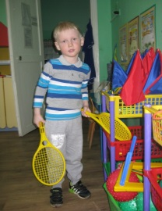
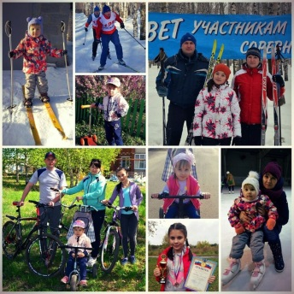
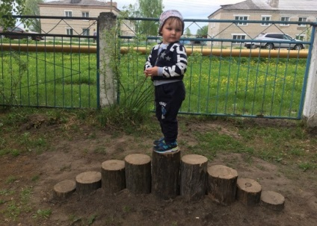
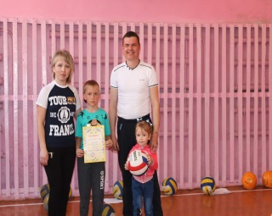
1.Подготовительный этап:
1. Подборка методического и дидактического материала. 2. Подборка художественной литературы. 3. Оформление папок-передвижек, консультаций, памяток для родителей по теме проекта. 4. Подбор пословиц, поговорок, загадок по теме проекта. 5. Подборка дидактических, подвижных, сюжетно - ролевых игр по теме проекта и атрибутов к ним. 6. Разработка анкеты для родителей: «Здоровый образ жизни в вашей семье» 7. Привлечение родителей к реализации проекта.
Содержание проекта

Slide 8
2.Основной этап
Образовательная область | Тема, содержание
Познавательное развитие | Экскурсия по детскому саду «Кто заботится о детях в детском саду; Ситуативный разговор «Где живут витамины?»; Рассматривание «Алгоритма умывания» при КГН; Рассматривание картинок «Предметы личной гигиены»; Лото «Овощи, фрукты и ягоды»; Разрезные картинки «Способы закаливания».
Социально-коммуникативное развитие | Ситуативный разговор о пользе утренней гимнастики; Дидактическая игра «Уроки мойдодыра»; Д/и «Назови части тела и лица»; Сюжетно-ролевые игры «Больница», «Котенок Васька заболел», «Полезный завтрак»
Речевое развитие (Чтение художественной литературы) | Отгадывание загадок о гигиенических принадлежностях, о полезных и вредных продуктах; Беседы: «Солнце, воздух и вода мои лучшие друзья», «Строение тела человека», д/и «4-й лишний» (овощи, фрукты, ягоды, посуда, предметы личной гигиены); Чтение: А.Барто «Девочка чумазая», К. Чуковского «Мойдодыр», «Доктор Айболит», «Федорино горе», С.Михалкова «Про девочку, которая плохо кушала», И.Демьянова «Замарашка», Н.Павловой «Света любит шоколадки…», Т.Тониной «Мамин фартук»; Проговаривание потешек во время КГН: «Водичка-водичка», «Мыли мылом ушки, мыли мылом ручки», «Давай-ка с тобой закаляться, холодной водой умываться!», «Носик, носик! Где ты, носик?», «Кран откройся! Нос, умойся!» «Доктор, доктор, как нам быть: уши мыть или не мыть?»
Художественно-эстетическое развитие Художественное творчество | Обрывная аппликация «Мой любимый фрукт»; Раскрашивание «Овощи», Раскраски по ЗОЖ.
Физическое развитие | Утренняя гимнастика, гимнастика пробуждения, ходьба по «Дорожке здоровья», подвижные игры в группе и на улице, физкультминутки, артикуляционные, пальчиковые, дыхательные гимнастики, физкультурные занятия.

Slide 9
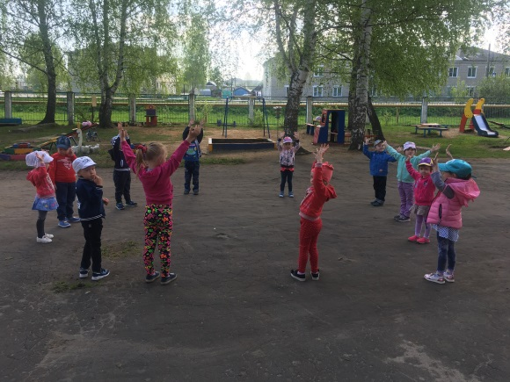
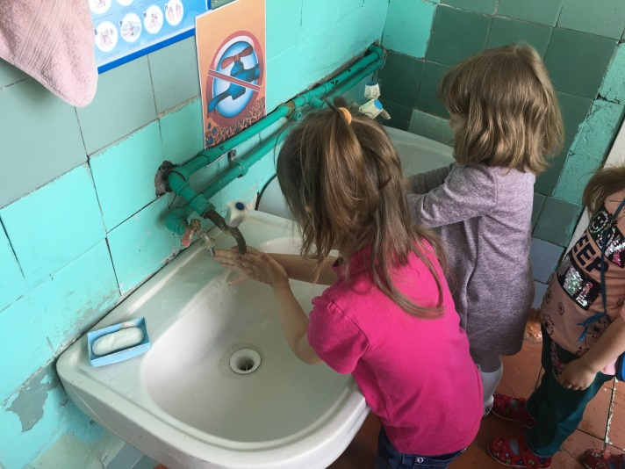
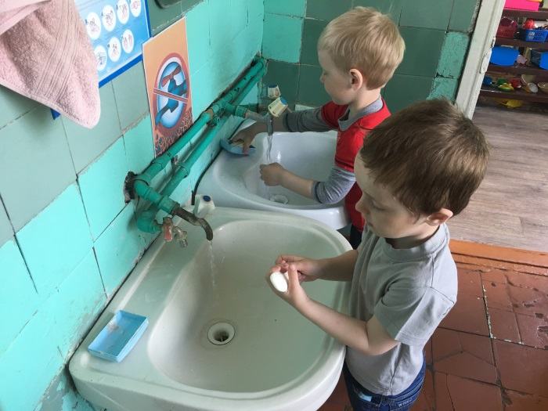
Мы зарядкой занимались: На носочки поднимались И тянули ручки ввысь, Ну-ка, солнышка коснись! А потом мы приседали, Меньше мышки в норке стали. Ну-ка, спрячемся от кошки: Носик прижимаем к ножке.
Малыши—крепыши Дружные ребятки. Малыши-крепыши Сделали зарядку.
Утренняя гимнастика
Тра-та-та, тра-та-та, Где там прячется вода? Выходи, водица, Мы хотим умыться.
Формирование КГН
Выполняй закон простой, руки мой перед едой

Slide 10
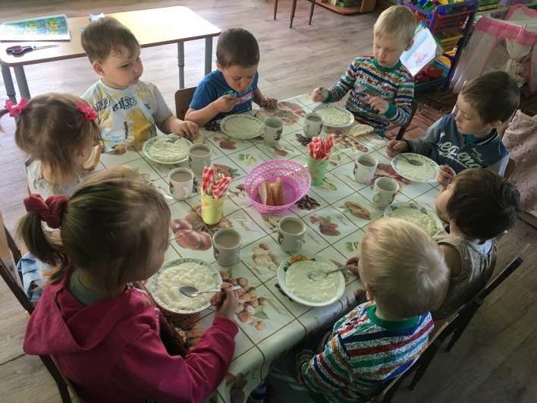
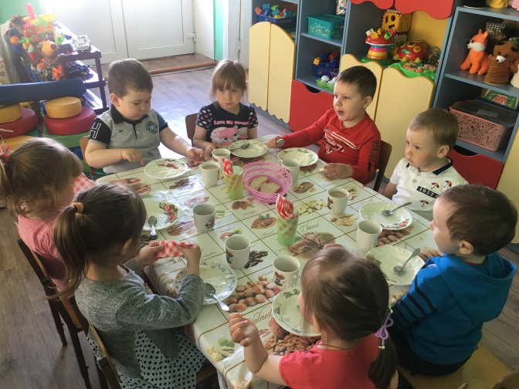
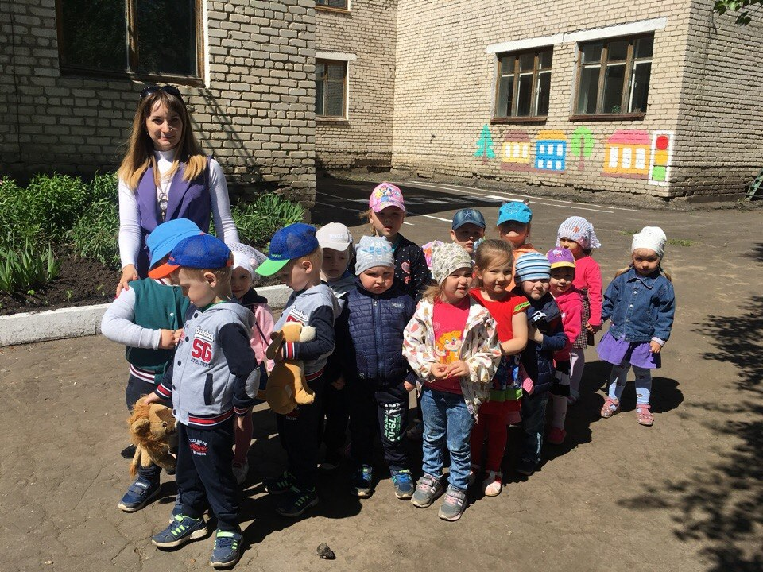
Формирование КГН
Вот и завтрак подошел, Сели дети все за стол. Чтобы не было беды, Вспомним правила еды: Наши ноги не стучат, Наши язычки молчат. За обедом не сори, Насорил — так убери.
На прогулку выходи
Свежий воздух малышам
Нужен и полезен!
Очень весело гулять нам!
И никаких болезней!...

Slide 11
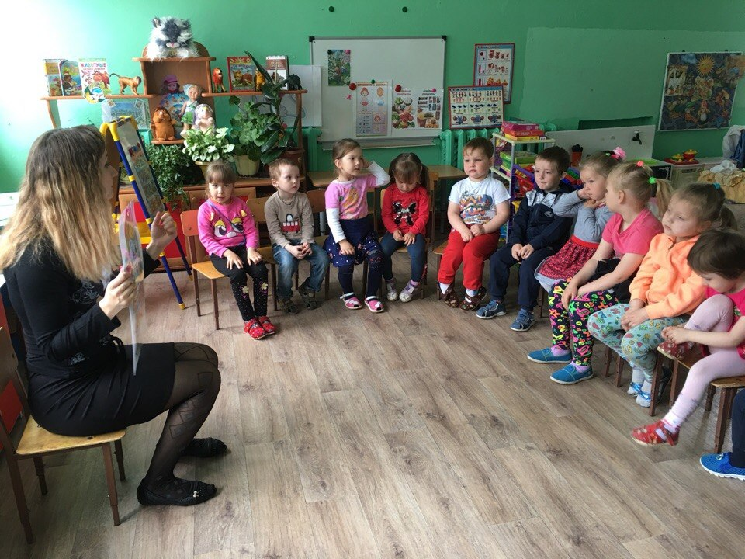
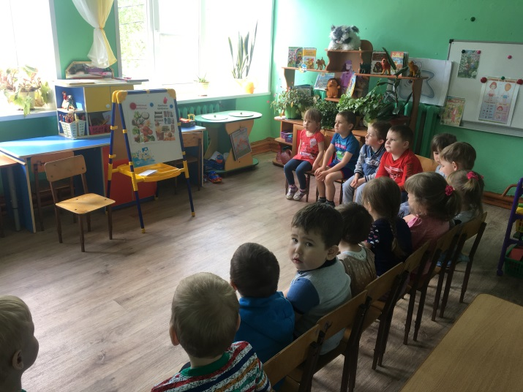
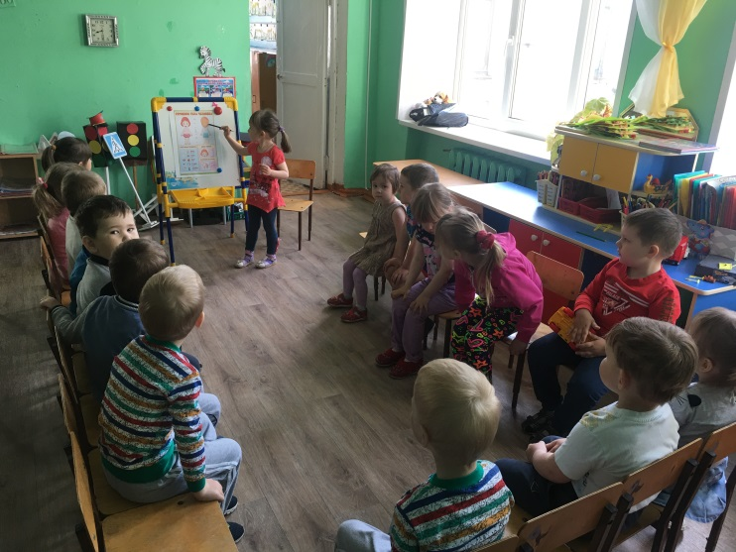
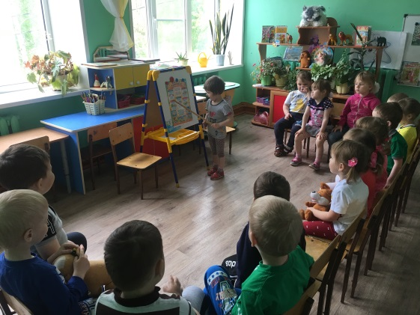
Беседы: «Полезные и вредные продукты»; «Где живут витамины?»; «Строение тела человека»; «Солнце, воздух и вода-наши лучшие друзья»

Slide 12
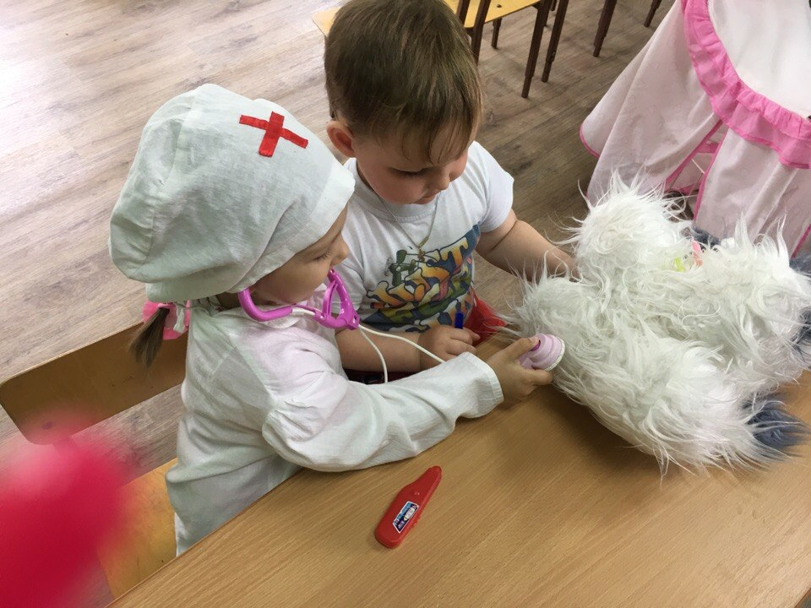
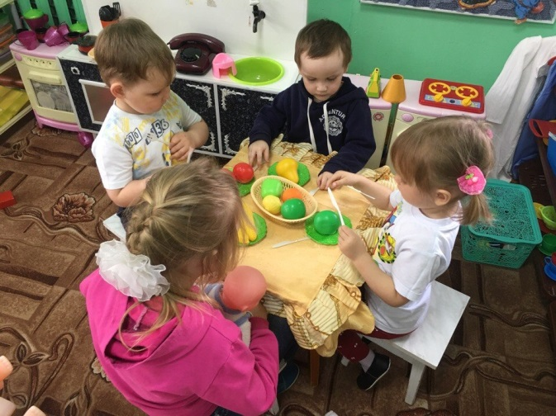
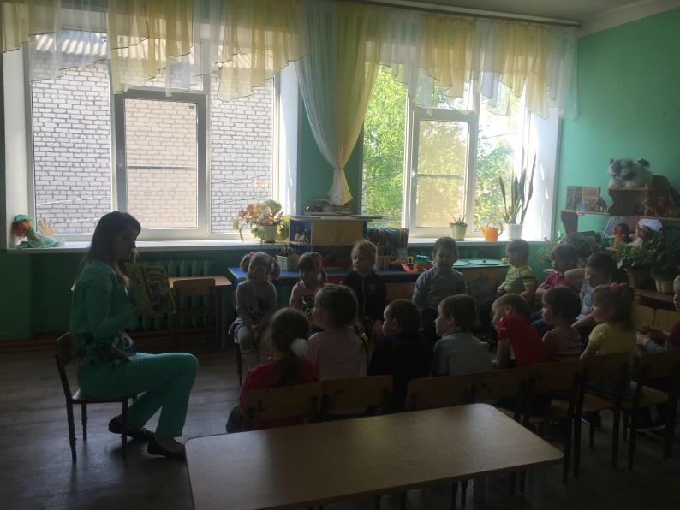
Сюжетно-ролевые игры: «Полезный завтрак»; «Больница»; «Котёнок Васька заболел».
Если что-то заболело,
Чувство страха одолело,
Ты душой крепись, не плач:
В деле том поможет врач.
Чтение художественной литературы по ЗОЖ; Рассматривание иллюстраций; проговаривание потешек и т.д.

Slide 13
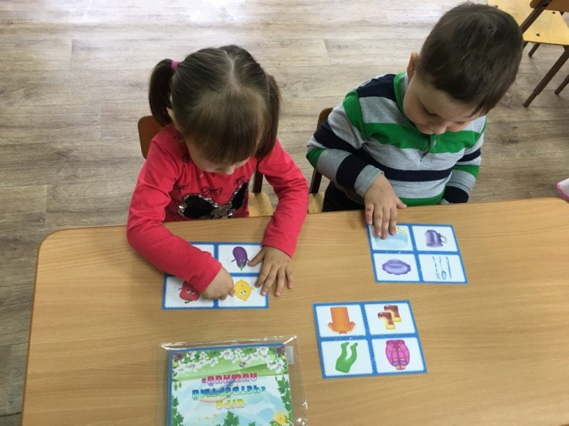
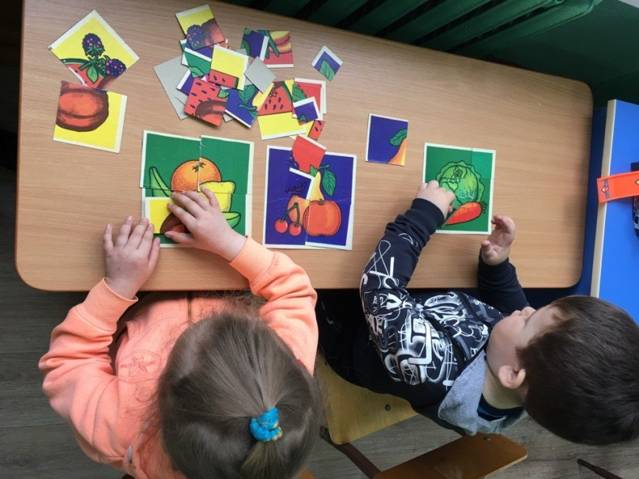
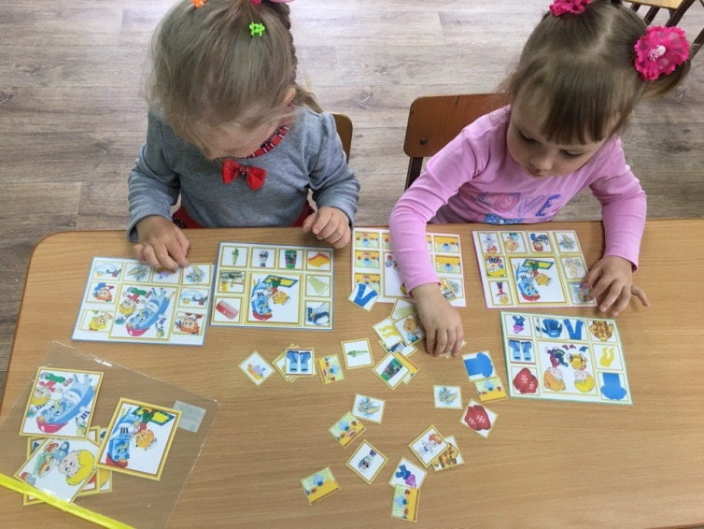
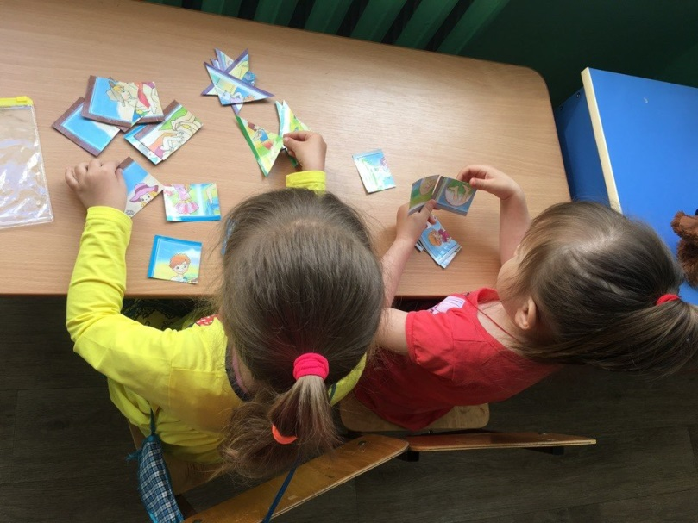
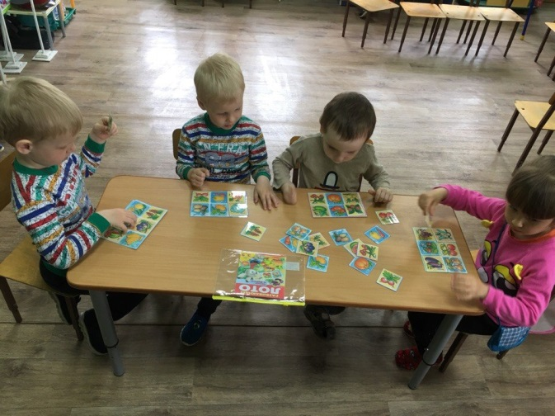
Дидактические игры: «Сложи картинку», «Разрезные картинки», «Уроки Мойдодыра», «Четвёртый лишний», Лото. «Фрукты, овощи, ягоды»,

Slide 14
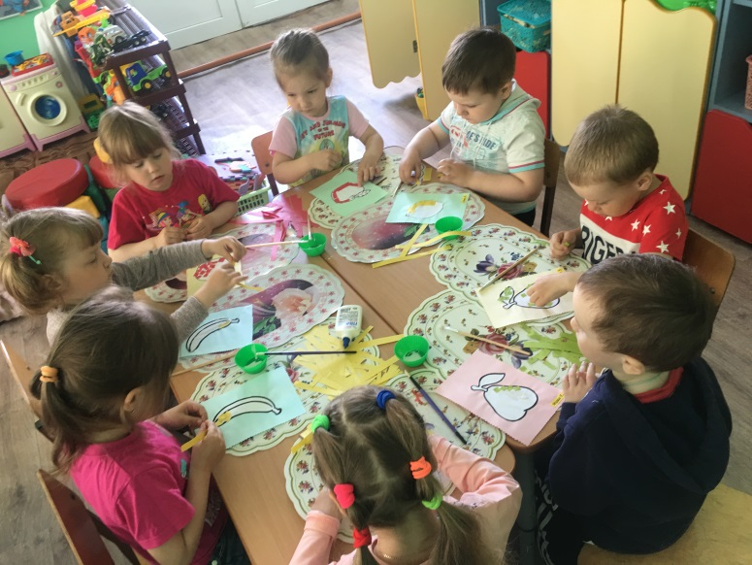
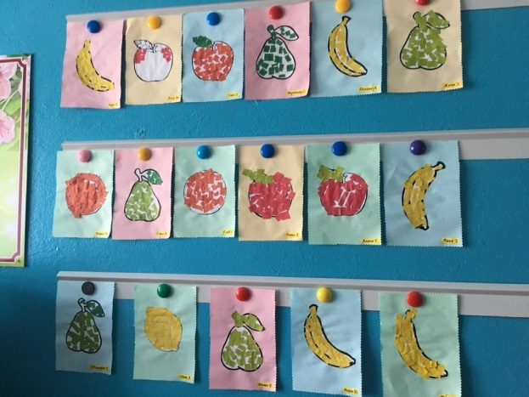
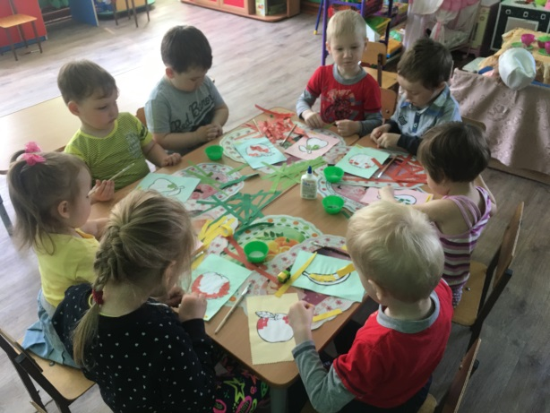
ООД по художественно-эстетическому творчеству обрывная аппликация «Мой любимый фрукт»

Slide 15
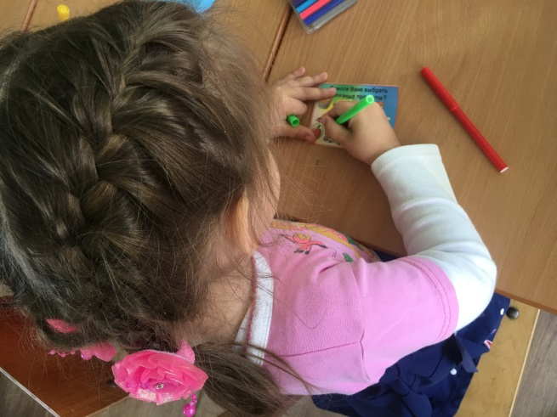
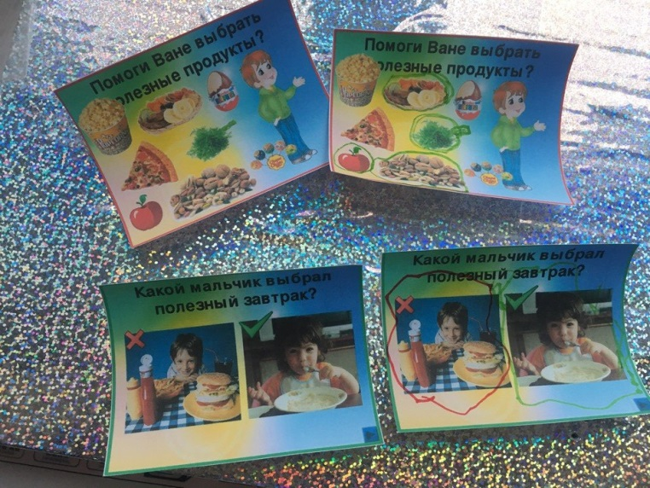
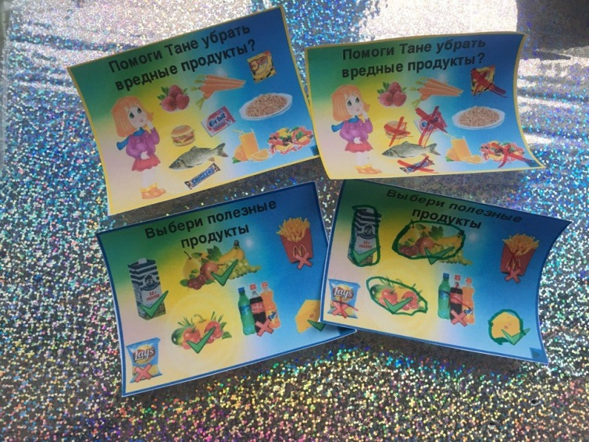
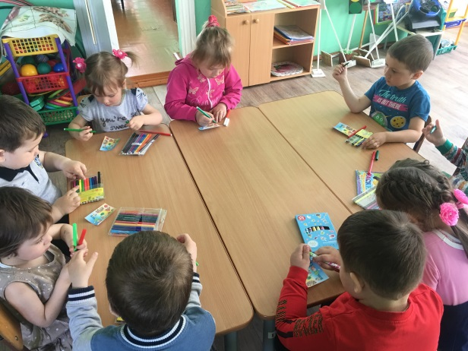
Выполнение игровых заданий по ЗОЖ

Slide 16
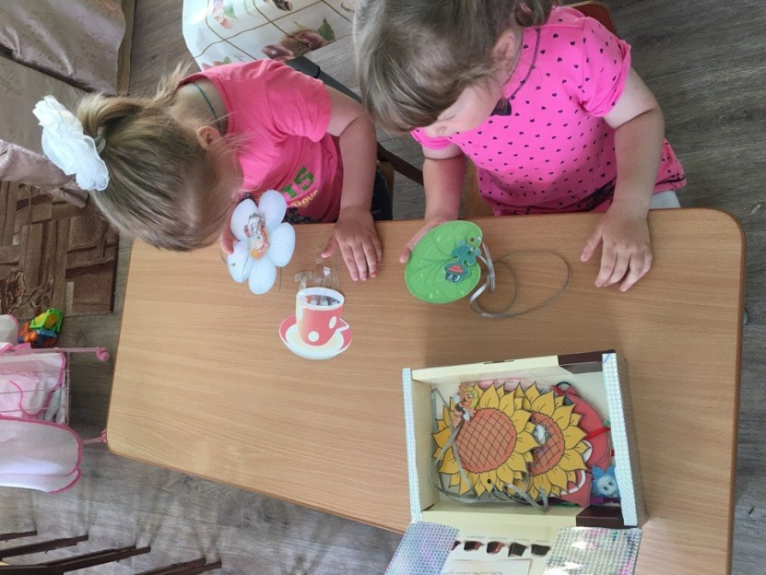
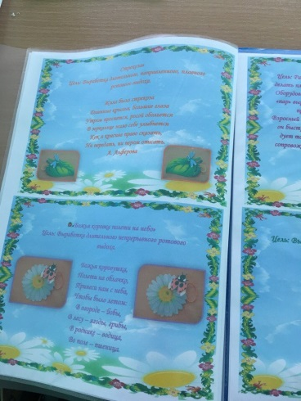
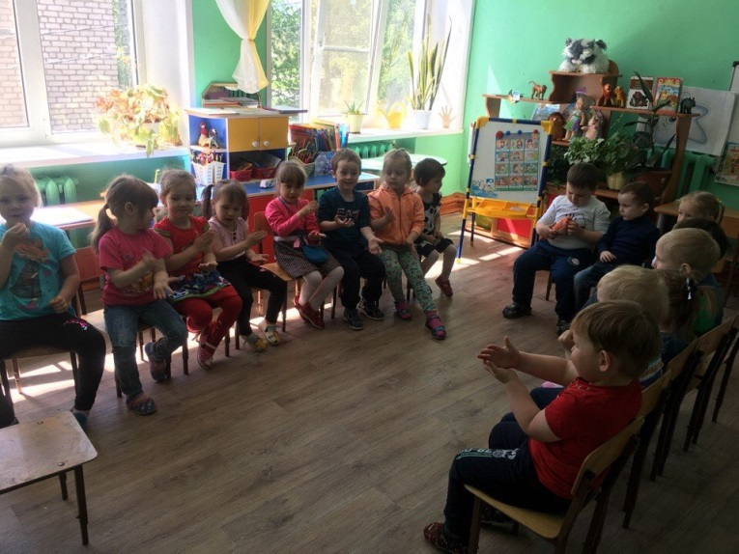
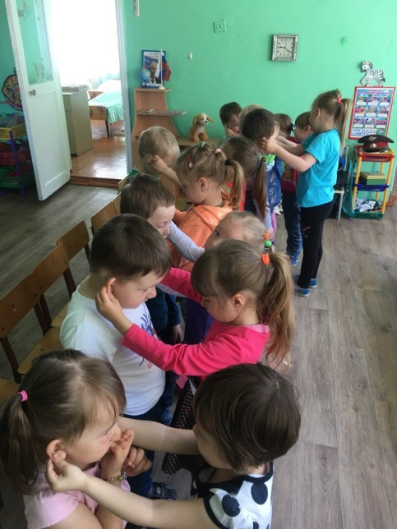
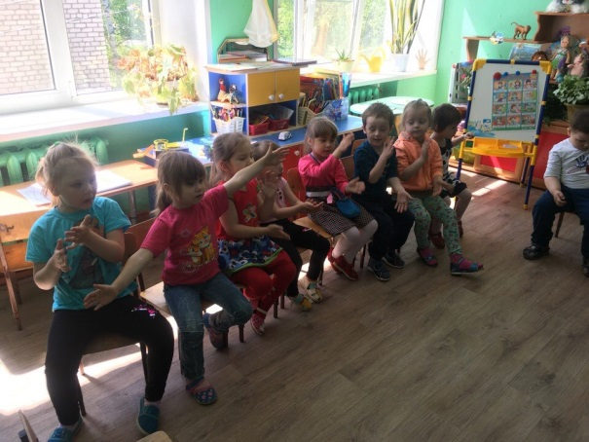
Артикуляционная, Дыхательная гимнастика
Физкультминутки, пальчиковые игры
Ушки-подружки Всё слышать хотят. Ушки-подружки Просят ребят: – Мой нас почаще, С водою сдружись. Ушки-подружки Мыть не ленись!

Slide 17
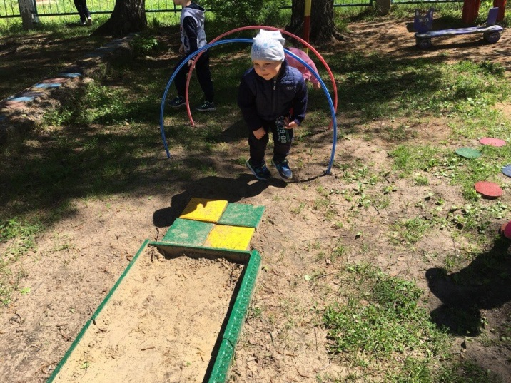
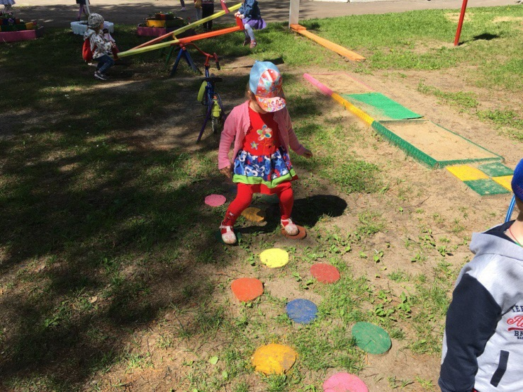
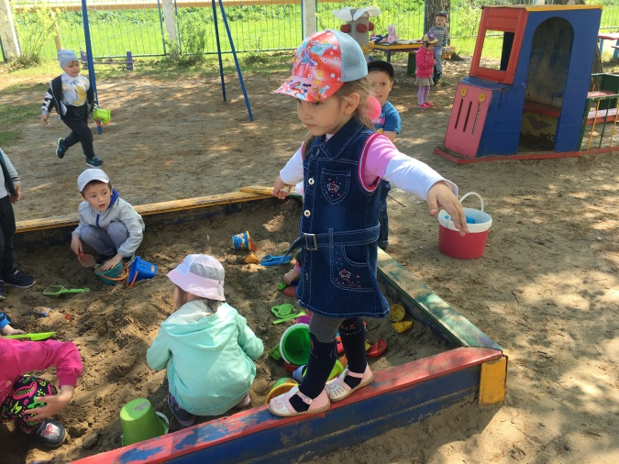
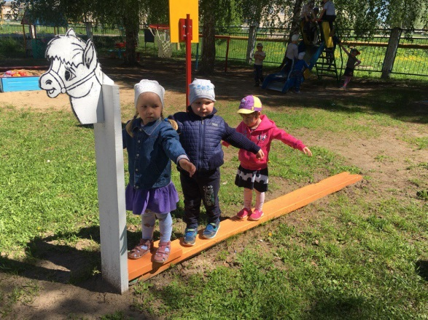
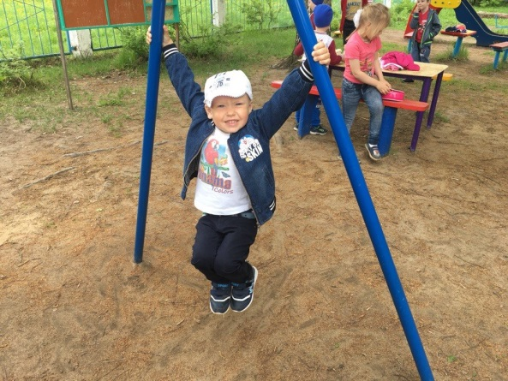
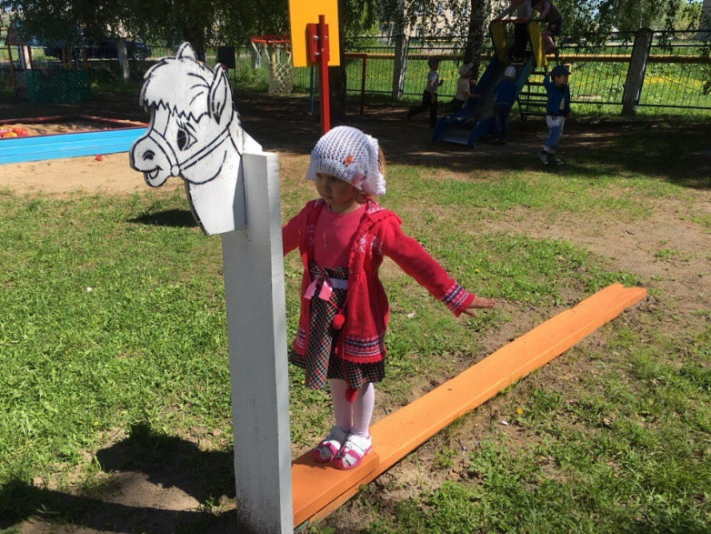
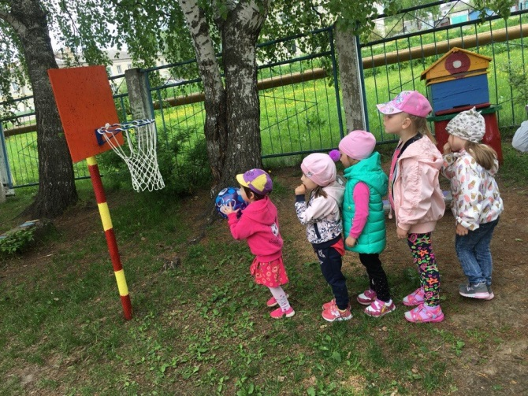
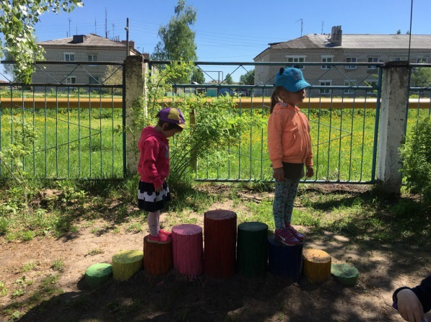
И/у по развитию движений и укреплению здоровья на прогулке.

Slide 18
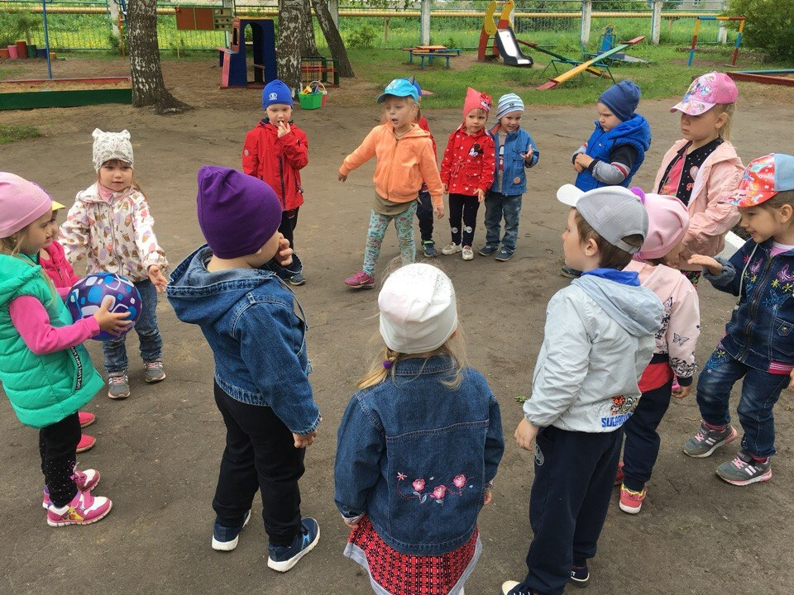
Подвижные игры

Slide 19
Гимнастика после сна, ходьба по массажным дорожкам

Slide 20
Работа с Родителями
Мастер-класс по изготовлению «Дорожек здоровья», Изготовление дорожек здоровья родителями

Slide 21
Консультации в форме папки-передвижки: «Игры, которые лечат», «Здоровый образ жизни семьи», Анкета , Памятка

Slide 22
Подготовка участка к летне-оздоровительному периоду

Slide 23
3.Заключительный этап
Оформление витаминного дерева
Создание картотеки ЗОЖ в стихах, поговорках, загадках, считалках.
Картотека гимнастики пробуждения, дыхательной гимнастики
Изготовление альбома «Мы со спортом очень дружим»
Изготовление дорожек здоровья

Slide 24
Спасибо за внимание!!!

